Slide 1
Expunerea la riscul global al piețelor de capital din Centrul și Estul Europei
Coordonator ştiinţific,
Lector univ. dr. Anita Todea
Absolvent,
Florin Despa

Slide 2
Motivația Alegerii temei
CONTRIBUIE LA O MAI BUNĂ ÎNȚELEGERE A DINAMICII ACTIVELOR FINANCIARE ÎNTR-O PERIOADĂ DE CRIZĂ
VINE ÎN AJUTORUL INVESTITORILOR CE DORESC SĂ ÎȘI DIVERSIFICE PORTOFOLIUL CU ACTIVE DIN CEE
Capitole
1. Riscul activelor financiare
2. Lucrări de specialitate
3. Expunerea la riscul global al piețelor de capital din Centrul și Estul Europei

Slide 3
Riscul activelor financiare
Conceptul de risc – definiție
Metode de cuantificare a riscului – volatilitatea, value at risk, modelul GARCH
Metode de diminuare a riscului – Diversificarea portofoliului

Slide 4
Lucrări de specialitate
Analiza a volatilității, efectului de contagiune, efectului de integrare
Efectul de contagiune în piețele emergente: Rezultate obținute cu ajutorul modelului DCC-GARCH – autor: Sibel Celik (2012)
Impactul crizei asupra autonomiei monetare din Centrul și Estul Europei – autori: Gábor Dávid Kiss și Andreász Kosztopulosz (2012)
Efectul de contagiune dintre țările BRICS: o aplicare a modelului multivariat GARCH – autor: Lumengo Bonga Bonga (2017)
Un tutorial GARCH cu R – autori: Marcelo Scherer Perlin, Mauro Mastella, Daniel Francisco Vancin, Henrique Pinto Ramos (2021)
Studiu al abilității de prezicere a modelului DCC-GARCH și a aplicaților Value-at-risk asupra piețelor de schimb valutare scandinave – autori: Tim Andersson-Säll și Johan S. Lindskog (2019)
Analiză volatilității dinamice dintre piață chineză a valorile futures ale combustibililor fosili (SHFE) și indicele bursier al piețelor future (CSI 300) bazată pe modelul DCC-GARCH cu o abordare semi-nonparametrică – autori: Yang Hou, Steven Li, Fenghua Wen (2019)
Piața financiară și piața alimentelor au devenit mai integrate? – autor Georg V. Lehecka (2014)
Modelarea randamentelor prețurilor spot și futures ale carbonului cu ajutorul modelelor GARCH și MRS (Markov Regime Switching) – autori: Alexander C. M. Zeitlberger și Alexander Brauneis (2014)
Efectul dinamic de volatility spillover dintre piața Europeană de comercializare a carbonului (EU ETS) și piața energiei fosile – autori: Yue-Jun Zhang și Ya-Fang Sun (2015)

Slide 5
Studiu de caz
EXPUNEREA LA RISCUL GLOBAL AL PIEȚELOR DE CAPITAL DIN CENTRUL ȘI ESTUL EUROPEI
Baza de date – prețurile zilnice de închidere ale indicilor piețelor din CEE și a diferitor indici internaționali
Perioada (2004-2019) A FOST ÎMPĂRȚITĂ PE SUBperioade – înainte de criză (2004-2007), În timpul crizei (2007-2009), după criză (2010-2019)
Indicii folosiți : MSCI, BET, BUX, PX, MOEX, WIG, DAX30, NIKKEI225, FTSE100, CAC40, S&P500
Metodologie
- Modelul liniar simplu
- Modelul garch

Slide 6
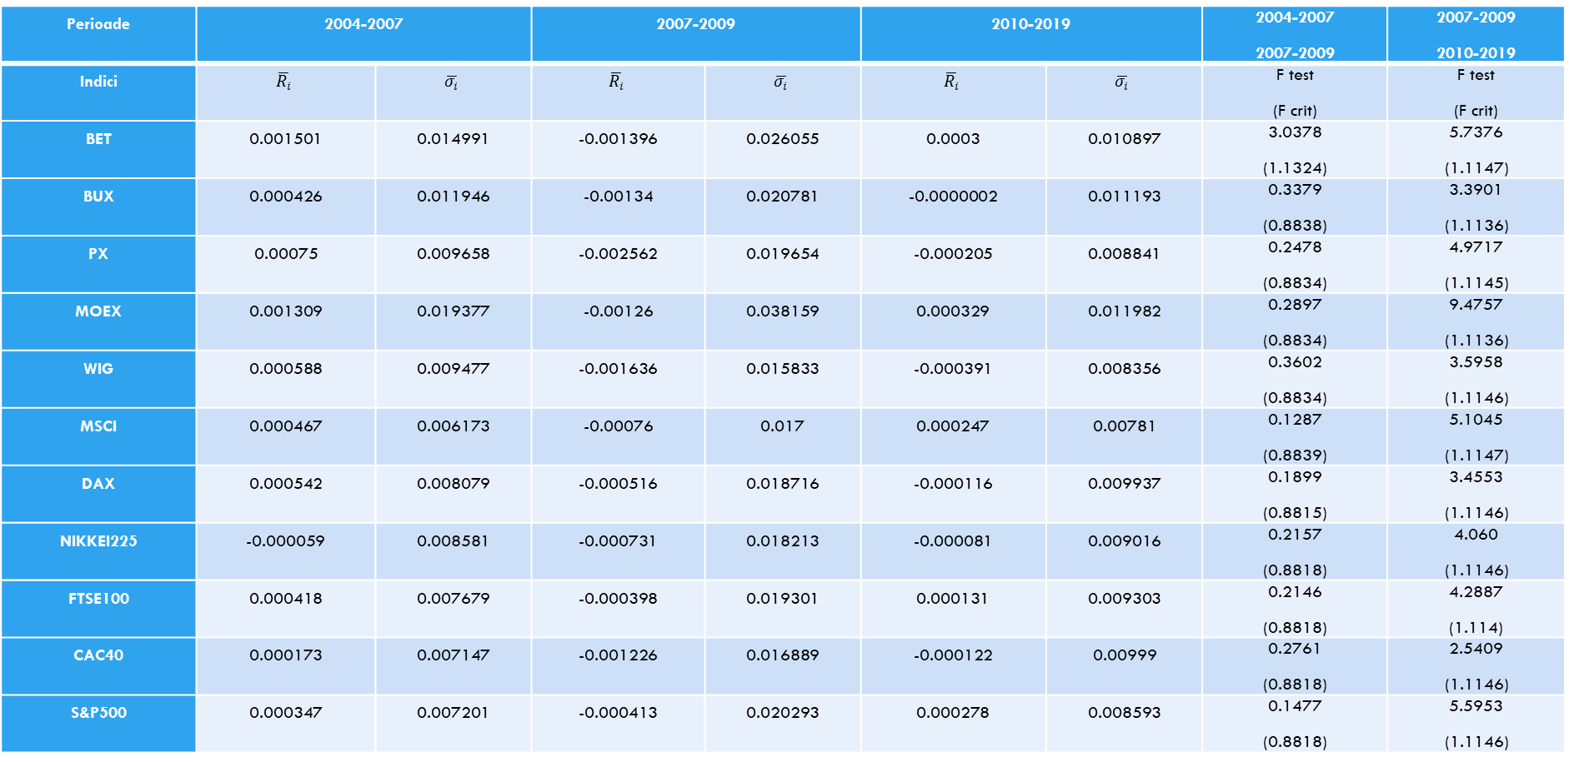
Statistici descriptive
Perioade | 2004-2007 |  | 2007-2009 |  | 2010-2019 |  | 2004-2007 2007-2009 | 2007-2009 2010-2019
Indici | $$\overline{R_{i}}$$ | $$\overline{σ_{i}}$$ | $$\overline{R_{i}}$$ | $$\overline{σ_{i}}$$ | $$\overline{R_{i}}$$ | $$\overline{σ_{i}}$$ | F test (F crit) | F test (F crit)
BET | 0.001501 | 0.014991 | -0.001396 | 0.026055 | 0.0003 | 0.010897 | 3.0378 (1.1324) | 5.7376 (1.1147)
BUX | 0.000426 | 0.011946 | -0.00134 | 0.020781 | -0.0000002 | 0.011193 | 0.3379 (0.8838) | 3.3901 (1.1136)
PX | 0.00075 | 0.009658 | -0.002562 | 0.019654 | -0.000205 | 0.008841 | 0.2478 (0.8834) | 4.9717 (1.1145)
MOEX | 0.001309 | 0.019377 | -0.00126 | 0.038159 | 0.000329 | 0.011982 | 0.2897 (0.8834) | 9.4757 (1.1136)
WIG | 0.000588 | 0.009477 | -0.001636 | 0.015833 | -0.000391 | 0.008356 | 0.3602 (0.8834) | 3.5958 (1.1146)
MSCI | 0.000467 | 0.006173 | -0.00076 | 0.017 | 0.000247 | 0.00781 | 0.1287 (0.8839) | 5.1045 (1.1147)
DAX | 0.000542 | 0.008079 | -0.000516 | 0.018716 | -0.000116 | 0.009937 | 0.1899 (0.8815) | 3.4553 (1.1146)
NIKKEI225 | -0.000059 | 0.008581 | -0.000731 | 0.018213 | -0.000081 | 0.009016 | 0.2157 (0.8818) | 4.060 (1.1146)
FTSE100 | 0.000418 | 0.007679 | -0.000398 | 0.019301 | 0.000131 | 0.009303 | 0.2146 (0.8818) | 4.2887 (1.114)
CAC40 | 0.000173 | 0.007147 | -0.001226 | 0.016889 | -0.000122 | 0.00999 | 0.2761 (0.8818) | 2.5409 (1.1146)
S&P500 | 0.000347 | 0.007201 | -0.000413 | 0.020293 | 0.000278 | 0.008593 | 0.1477 (0.8818) | 5.5953 (1.1146)

Slide 7

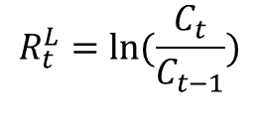




Metodologie
Modelul pieței
Coeficientul de determinație
$$R_{j,t}=α_{j}+β_{j}R_{M,t}+ε_{j,t}$$
$$R^{2}=\frac{β_{j}^{2}σ^{2}\left(R_{M}\right)}{σ^{2}\left(R_{j}\right)}$$
Modelul GARCH( )
Rentabilitate logaritmică
p,q
$$R_{t}^{L}=ln(\frac{C_{t}}{C_{t−1}})$$
$$σ_{t}^{2}=α_{0}+\sum_{i=1}^{q}{α_{i}R_{t−i}^{2}}+\sum_{j=1}^{p}{β_{j}σ_{t−j}^{2}}$$
$$R_{t}=σ_{t}ε_{t}$$
Coeficientul beta ($β$)
$${\hat{β}}_{j}=\frac{cov\left(R_{j} , R_{M}\right)}{σ^{2}\left(R_{M}\right)}$$

Slide 8
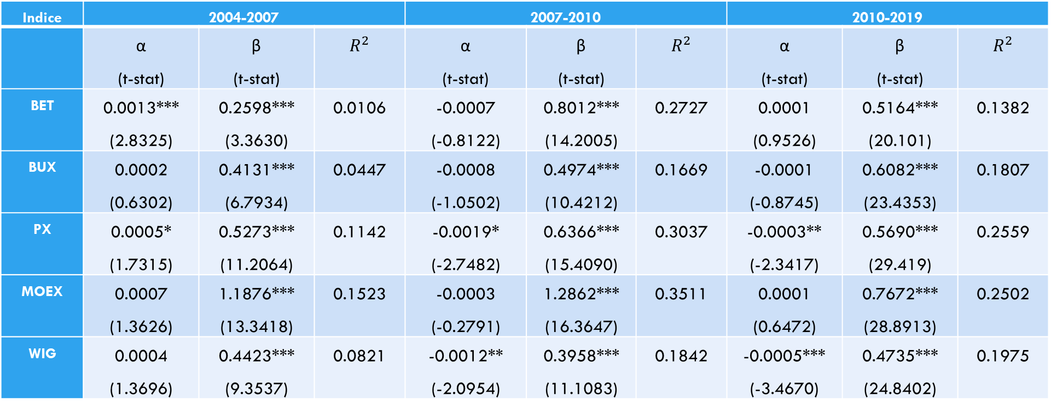
Rezultate empirice
Variabila explicativă este indicele internațional MSCI
Indice | 2004-2007 |  |  | 2007-2010 |  |  | 2010-2019
 | α (t-stat) | β (t-stat) | $$R^{2}$$ | α (t-stat) | β (t-stat) | $$R^{2}$$ | α (t-stat) | β (t-stat) | $$R^{2}$$
BET | 0.0013*** (2.8325) | 0.2598*** (3.3630) | 0.0106 | -0.0007 (-0.8122) | 0.8012*** (14.2005) | 0.2727 | 0.0001 (0.9526) | 0.5164*** (20.101) | 0.1382
BUX | 0.0002 (0.6302) | 0.4131*** (6.7934) | 0.0447 | -0.0008 (-1.0502) | 0.4974*** (10.4212) | 0.1669 | -0.0001 (-0.8745) | 0.6082*** (23.4353) | 0.1807
PX | 0.0005* (1.7315) | 0.5273*** (11.2064) | 0.1142 | -0.0019* (-2.7482) | 0.6366*** (15.4090) | 0.3037 | -0.0003** (-2.3417) | 0.5690*** (29.419) | 0.2559
MOEX | 0.0007 (1.3626) | 1.1876*** (13.3418) | 0.1523 | -0.0003 (-0.2791) | 1.2862*** (16.3647) | 0.3511 | 0.0001 (0.6472) | 0.7672*** (28.8913) | 0.2502
WIG | 0.0004 (1.3696) | 0.4423*** (9.3537) | 0.0821 | -0.0012** (-2.0954) | 0.3958*** (11.1083) | 0.1842 | -0.0005*** (-3.4670) | 0.4735*** (24.8402) | 0.1975
*** - semnificativ la un prag de risc de 1%
** - semnificativ la un prag de risc de 5%
* - semnificativ la un prag de risc de 10%

Slide 9
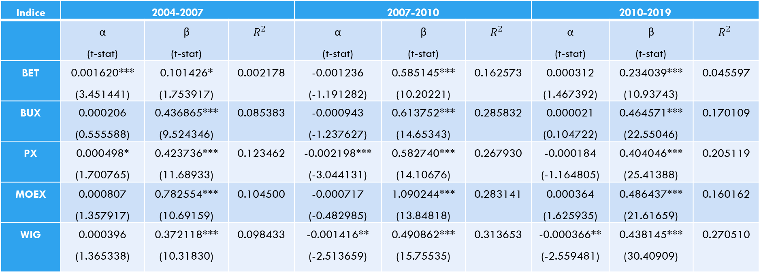
Variabila explicativă este indicele internațional DAX30
Indice | 2004-2007 |  |  | 2007-2010 |  |  | 2010-2019
 | α (t-stat) | β (t-stat) | $$R^{2}$$ | α (t-stat) | β (t-stat) | $$R^{2}$$ | α (t-stat) | β (t-stat) | $$R^{2}$$
BET | 0.001620*** (3.451441) | 0.101426* (1.753917) | 0.002178 | -0.001236 (-1.191282) | 0.585145*** (10.20221) | 0.162573 | 0.000312 (1.467392) | 0.234039*** (10.93743) | 0.045597
BUX | 0.000206 (0.555588) | 0.436865*** (9.524346) | 0.085383 | -0.000943 (-1.237627) | 0.613752*** (14.65343) | 0.285832 | 0.000021 (0.104722) | 0.464571*** (22.55046) | 0.170109
PX | 0.000498* (1.700765) | 0.423736*** (11.68933) | 0.123462 | -0.002198*** (-3.044131) | 0.582740*** (14.10676) | 0.267930 | -0.000184 (-1.164805) | 0.404046*** (25.41388) | 0.205119
MOEX | 0.000807 (1.357917) | 0.782554*** (10.69159) | 0.104500 | -0.000717 (-0.482985) | 1.090244*** (13.84818) | 0.283141 | 0.000364 (1.625935) | 0.486437*** (21.61659) | 0.160162
WIG | 0.000396 (1.365338) | 0.372118*** (10.31830) | 0.098433 | -0.001416** (-2.513659) | 0.490862*** (15.75535) | 0.313653 | -0.000366** (-2.559481) | 0.438145*** (30.40909) | 0.270510
*** - semnificativ la un prag de risc de 1%
** - semnificativ la un prag de risc de 5%
* - semnificativ la un prag de risc de 10%

Slide 10
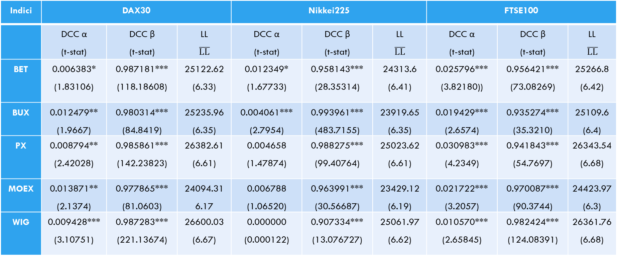
Indici | DAX30 |  |  | Nikkei225 |  |  | FTSE100
 | DCC α (t-stat) | DCC β (t-stat) | LL $$\overline{LL}$$ | DCC α (t-stat) | DCC β (t-stat) | LL $$\overline{LL}$$ | DCC α (t-stat) | DCC β (t-stat) | LL $$\overline{LL}$$
BET | 0.006383* (1.83106) | 0.987181*** (118.18608) | 25122.62 (6.33) | 0.012349* (1.67733) | 0.958143*** (28.35314) | 24313.6 (6.41) | 0.025796*** (3.82180)) | 0.956421*** (73.08269) | 25266.8 (6.42)
BUX | 0.012479** (1.9667) | 0.980314*** (84.8419) | 25235.96 (6.35) | 0.004061*** (2.7954) | 0.993961*** (483.7155) | 23919.65 (6.35) | 0.019429*** (2.6574) | 0.935274*** (35.3210) | 25109.6 (6.4)
PX | 0.008794** (2.42028) | 0.985861*** (142.23823) | 26382.61 (6.61) | 0.004658 (1.47874) | 0.988275*** (99.40764) | 25023.62 (6.61) | 0.030983*** (4.2349) | 0.941843*** (54.7697) | 26343.54 (6.68)
MOEX | 0.013871** (2.1374) | 0.977865*** (81.0603) | 24094.31 6.17 | 0.006788 (1.06520) | 0.963991*** (30.56687) | 23429.12 (6.19) | 0.021722*** (3.2057) | 0.970087*** (90.3744) | 24423.97 (6.3)
WIG | 0.009428*** (3.10751) | 0.987283*** (221.13674) | 26600.03 (6.67) | 0.000000 (0.000122) | 0.907334*** (13.076727) | 25061.97 (6.62) | 0.010570*** (2.65845) | 0.982424*** (124.08391) | 26361.76 (6.68)
*** - semnificativ la un prag de risc de 1%
** - semnificativ la un prag de risc de 5%
* - semnificativ la un prag de risc de 10%

Slide 11
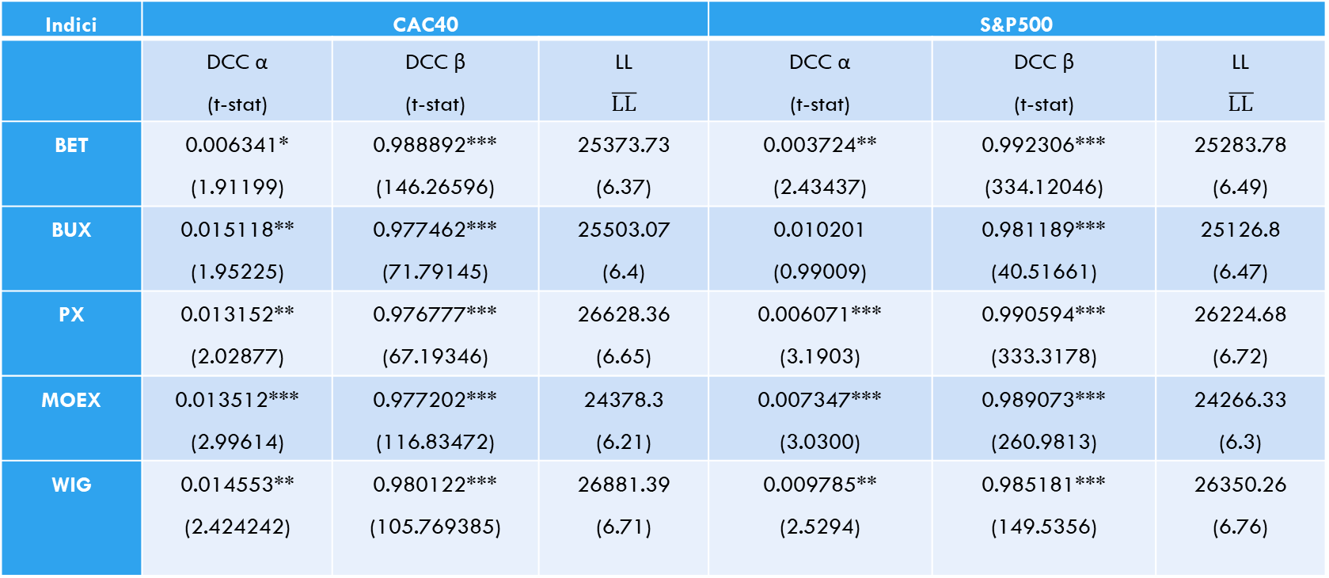
Indici | CAC40 |  |  | S&P500
 | DCC α (t-stat) | DCC β (t-stat) | LL $$\overline{LL}$$ | DCC α (t-stat) | DCC β (t-stat) | LL $$\overline{LL}$$
BET | 0.006341* (1.91199) | 0.988892*** (146.26596) | 25373.73 (6.37) | 0.003724** (2.43437) | 0.992306*** (334.12046) | 25283.78 (6.49)
BUX | 0.015118** (1.95225) | 0.977462*** (71.79145) | 25503.07 (6.4) | 0.010201 (0.99009) | 0.981189*** (40.51661) | 25126.8 (6.47)
PX | 0.013152** (2.02877) | 0.976777*** (67.19346) | 26628.36 (6.65) | 0.006071*** (3.1903) | 0.990594*** (333.3178) | 26224.68 (6.72)
MOEX | 0.013512*** (2.99614) | 0.977202*** (116.83472) | 24378.3 (6.21) | 0.007347*** (3.0300) | 0.989073*** (260.9813) | 24266.33 (6.3)
WIG | 0.014553** (2.424242) | 0.980122*** (105.769385) | 26881.39 (6.71) | 0.009785** (2.5294) | 0.985181*** (149.5356) | 26350.26 (6.76)
*** - semnificativ la un prag de risc de 1%
** - semnificativ la un prag de risc de 5%
* - semnificativ la un prag de risc de 10%

Slide 12
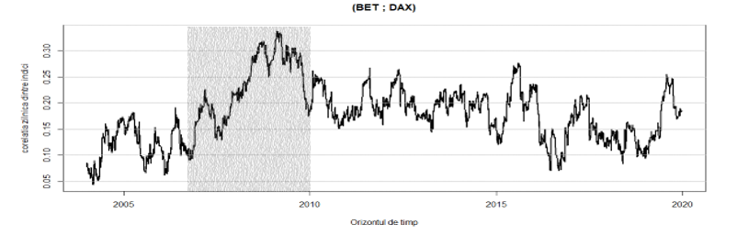
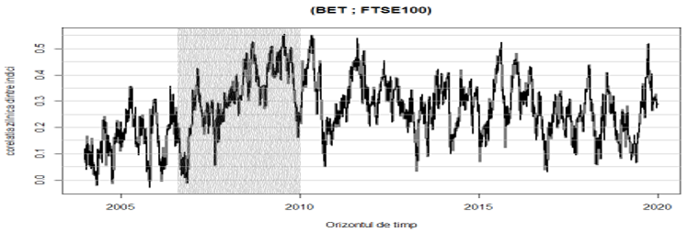
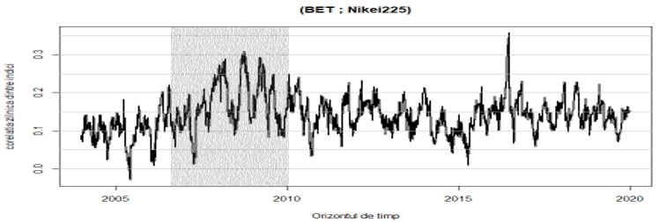
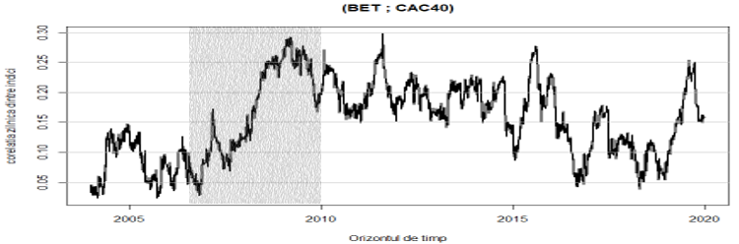
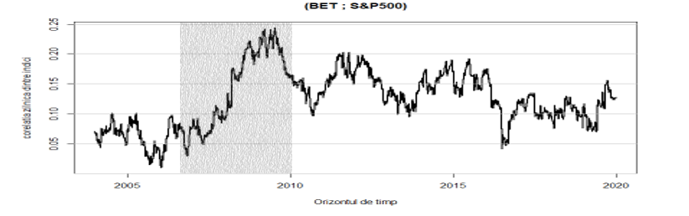

Slide 13
Concluzii
piețele locale sunt expuse la riscul piețelor globale într-o măsură destul de semnificativă, mai ales în perioada unei crize economice
piețele locale au rămas semnificativ influnțate de către piața globală, făcând comparație cu perioada de dinainte de criză
piețele locale devin semnificativ mai corelate cu piețele internaționale în timpul unei perioade de criză

